Slide 1
Algorytmy
skończony ciąg jasno zdefiniowanych czynności koniecznych do wykonania pewnego rodzaju zadań, sposób postępowania prowadzący do rozwiązania problemu

Slide 2
Sposoby przedstawiania algorytmów
opisu słownego,
listy kroków,
graficznej (schematu blokowego, drzewa),
pseudokodu,
programu komputerowego.

Slide 3
Lista kroków
Lista kroków to przedstawienie algorytmu w kolejnych punktach (krokach). Każdy punkt listy kroków zawiera opis czynności. Należy jasno i precyzyjnie określać polecenia wykonywane w poszczególnych krokach. Na przykład:
wprowadź wartość n;
oblicz wartość wyrażenia w = –b / a;
jeśli x < 0, wróć do kroku 2

Slide 4
Zasady tworzenia listy kroków
Kolejność punktów nie może być przypadkowa – musi być zgodna z działaniem algorytmu. Na przykład punkt z poleceniem obliczenia wartości wyrażenia nie może wystąpić przed wprowadzaniem wartości danych do obliczeń.
Na podstawie listy kroków można napisać program komputerowy. W programowaniu bardzo istotna jest prawidłowa kolejność poleceń. Może się oczywiście zdarzyć, że w poleceniu będzie określone przejście do innego, niż kolejny, punktu listy kroków, np. w przypadku tzw. pętli.
Algorytm może się kończyć w kilku miejscach listy.

Slide 5
Schemat blokowy
W schemacie blokowym poszczególne operacje przedstawia się graficznie, za pomocą odpowiednio połączonych figur geometrycznych (bloków). Kształt bloku wskazuje na rodzaj wykonywanej operacji, natomiast opis bloku zawiera jej parametry (dane). Połączenia określają, w jakiej kolejności będzie realizowany dany algorytm.

Slide 6
Zasady tworzenia schematu blokowego
Operacje algorytmu należy umieszczać w odpowiednich blokach
Każdy schemat blokowy ma jeden blok startowy, natomiast bloków zakończenia algorytmu może być kilka.
Wszystkie bloki muszą być ze sobą połączone (nie może być przerw w schemacie).
Każde połączenie jest zaczepione do danego bloku i dochodzi do następnego bloku lub innego połączenia.
Kolejność wykonywania operacji wyznaczają połączenia między blokami.
Do każdego bloku wchodzi jedno połączenie (oprócz bloku początku algorytmu) i jedno połączenie z niego wychodzi (oprócz bloku warunku, z którego wychodzą dwa połączenia, oraz bloku zakończenia algorytmu, z którego nie wychodzi żadne połączenie)

Slide 7
Przykład 1. Przedstawianie algorytmu liniowego w postaci listy kroków
Zadanie: Fabryka produkuje rocznie sw samochodów osobowych i dostawczych. Oblicz, ile zostanie wyprodukowanych samochodów osobowych, jeśli produkcja samochodów dostawczych stanowi p% rocznej produkcji. Podaj tylko całkowitą część wyniku.
Dane: liczba naturalna sw oznaczająca wielkość produkcji samochodów osobowych i dostawczych; liczba rzeczywista dodatnia p określająca procent produkcji samochodów dostawczych.
Wynik: część całkowita z liczby rzeczywistej so, określająca liczbę samochodów osobowych.

Slide 8
Rozwiązanie
Lista kroków:
Zacznij algorytm.
Wprowadź wartości: sw i p
Zmiennej so przypisz wartość wyrażenia: so = (p*sw)/100 .
Wyprowadź całkowitą część wyniku: so.
Zakończ algorytm.

Slide 9
Test
Testujemy działanie algorytmu
Przetestuj działanie algorytmu zapisanego w postaci listy kroków dla danych: (50000; 30,8), (50000; 14), (20000; 14), gdzie pierwsza liczba określa wielkość produkcji sw, a druga – procent p.

Slide 10
Zapisujemy algorytm w postaci listy kroków
Napisz specyfikację zadania i listę kroków algorytmu obliczania, jaki procent liczby a stanowi liczba b.
Sprawdź działanie algorytmu utworzonego w punkcie 1. dla danych z zadania: W zawodach sportowych wzięło udział 27 uczniów szkoły liczącej 578 uczniów. Jaki procent uczniów szkoły wziął udział w zawodach?

Slide 11
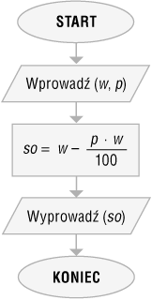
Schemat blokowy algorytmu liniowego

Slide 12
Testujemy działanie algorytmu
Przetestuj działanie algorytmu przedstawionego w postaci schematu blokowego na rysunku dla następujących danych (sw, p): (25000;), (30, 25), (33; 20).

Slide 13
Przedstawiamy algorytm w postaci listy kroków i schematu blokowego
Zapisz specyfikację zadania i listę kroków algorytmu obliczania pola powierzchni i objętości czworościanu foremnego o krawędzi a. Jaką figurą geometryczną jest ściana w czworościanie foremnym?
Na podstawie listy kroków zbuduj schemat blokowy tego algorytmu i przeanalizuj jego działanie.

Slide 14
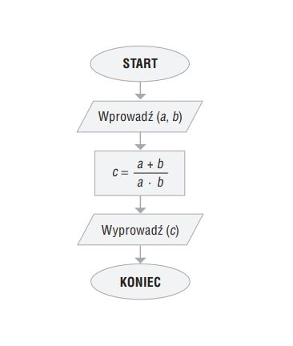
schemat

Slide 15
Zad schemat
Jaki algorytm został przedstawiony na tym schemacie? Sformułuj treść zadania, zapisz specyfikację i listę kroków tego algorytmu.
Przeanalizuj algorytm dla różnych danych

Slide 16
Ćwiczenia
Napisz specyfikację i listę kroków zadania: Samochód przejechał trasę z miasta A do miasta B w ciągu 1 godziny. Przez t1 minut jechał z prędkością V1, a następnie przez t2 minut – z prędkością V2. Oblicz średnią prędkość samochodu.
Utwórz schemat blokowy na podstawie listy kroków. Prześledź działanie algorytmu dla różnych danych.

Slide 17
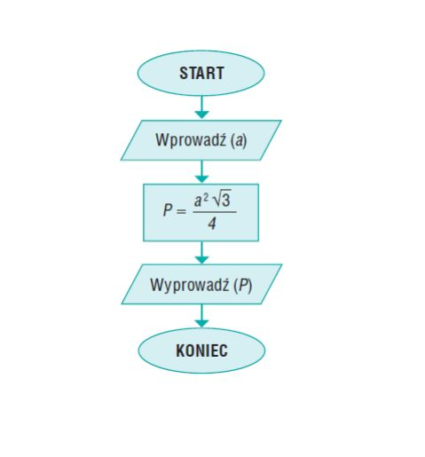
Ćwiczenie 2

Slide 18
Ćwiczenie 2 polecenia
Jaki algorytm został przedstawiony za pomocą tego schematu blokowego?
Sformułuj treść zadania oraz zapisz specyfikację i listę kroków tego algorytmu. Przeanalizuj algorytm dla różnych danych.

